Slide 1
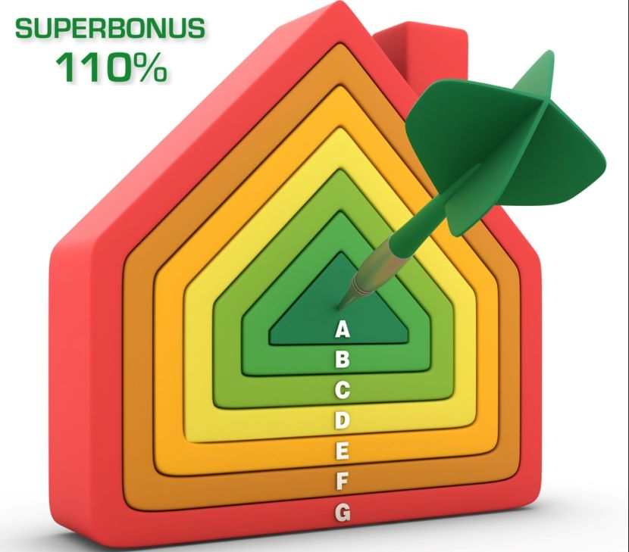
SUPERBONUS 110%
COLLEGIO DEI GEOMETRI E GEOMETRI LAUREATI DELLA PROVINCIA DI AREZZO

Slide 2
DECALOGO PROCEDURA INTERVENTO
SUPERBONUS 110%
CONDOMINIO
1. Assemblea dei proprietari e consenso favorevole agli interventi;
2. Incarico a professionista per APE ante e APE post per verifica fattibilità;
Incarico a professionista per verifiche di conformità edilizio urbanistica;
3. Sopralluoghi ed esecuzione di rilievi dell’intero edificio e delle singole unità immobiliari (queste ultime in relazione ad eventuali interventi trainati);
4. Redazione di asseverazione in merito allo stato legittimo dell’immobile (e delle singole unità immobiliari – vedi punto 3);
Redazione dell’analisi energetica per verifica del superamento della soglia (2 classi) e convenienza degli interventi;
5. Contatti con Istituti di Credito, ESCO, Imprese, per verificare la possibilità per il condominio (ed eventualmente per i singoli condomini) di poter accedere a cessione del credito e/o sconto in fattura e scelta della opzione più idonea;
6. Redazione del progetto energetico;
Redazione e presentazione del progetto edilizio (CILA – SCIA – ecc.);
Redazione dei computi metrici estimativi;
Redazione dei capitolati e dei contratti di appalto;
Nomina dell’impresa appaltatrice;
7. Esecuzione dei lavori;
Controllo del puntuale rispetto dei requisiti richiesti dalle norme e dai capitolati redatti;
Asseverazioni per i SAL (max 2 del 30%) e/o per l’intervento finito;
Invio dei documenti all’ENEA e visto di conformità;
Cessione del Credito.

Slide 3
EDIFICI UNIFAMILIARI
1. Incarico a professionista per APE ante e APE post per verifica fattibilità;
Incarico a professionista per verifiche di conformità edilizio urbanistica;
2. Sopralluoghi ed esecuzione di rilievi dell’intero edificio;
3. Redazione di asseverazione in merito allo stato legittimo dell’immobile;
Redazione dell’analisi energetica per verifica del superamento della soglia (2 classi) e convenienza degli interventi;
4. Contatti con Istituti di Credito, ESCO, Imprese, per verificare la possibilità per la proprietà di poter accedere a cessione del credito e/o sconto in fattura e scelta della opzione più idonea;
5. Redazione del progetto energetico;
Redazione e presentazione del progetto edilizio (CILA – SCIA – ecc.);
Redazione dei computi metrici estimativi;
Redazione dei capitolati e dei contratti di appalto;
Nomina dell’impresa appaltatrice;
6. Esecuzione dei lavori;
Controllo del puntuale rispetto dei requisiti richiesti dalle norme e dai capitolati redatti;
Asseverazioni per i SAL (max 2 del 30%) e/o per l’intervento finito;
Invio dei documenti all’ENEA e visto di conformità;
Cessione del Credito.

Slide 4
TITOLI EDILIZI PER ESEGUIRE I LAVORI
Dopo la lettura del decalogo per gli interventi del 110% appare opportuno soffermarsi sui titoli edilizi necessari per la loro esecuzione. Questi, nella maggior parte dei casi, sono riconducibili a due e cioè la CILA e la SCIA.
Nel caso si possa utilizzare la CILA (quindi interventi che rientrano nell’ambito dell’articolo 136 della Legge Regionale 65/2014), abbiamo la possibilità di utilizzare un titolo che non prevede particolari problematiche né in fase di redazione della domanda né in fase di chiusura dei lavori.
Nel caso invece si debba utilizzare la SCIA (quindi interventi che comportano anche modifiche strutturali, rientranti nell’articolo 135 della Legge Regionale 65/2014) si ricorda che al momento della fine dei lavori si dovrà presentare una Attestazione di Abitabilità. Questo sia ai sensi dell’articolo 24 comma 2 della DPR 380/01 che ai sensi dell’articolo 149 della Legge Regionale 65/2014.
Infatti i contenuti di tali articoli sono i seguenti:

Slide 5
TITOLI EDILIZI PER ESEGUIRE I LAVORI
DPR 380/01 art. 24 comma 2 – Ai fini dell’agibilità, entro 15 giorni dall’ultimazione dei lavori di finitura dell’intervento, il soggetto titolare del permesso di costruire, o il soggetto che ha presentato la segnalazione certificata di inizio attività, o i loro successori o aventi causa, presenta allo sportello unico per l’edilizia la segnalazione certificata per i seguenti interventi:
Omissis.
Omissis;
Interventi su edifici esistenti che possano influire sulle condizioni di cui al comma 1.
(Comma 1 – la sussistenza delle condizioni di sicurezza, igiene, salubrità, risparmio energetico degli edifici e degli impianti in essi installati, valutate …..omissis….)

Slide 6
TITOLI EDILIZI PER ESEGUIRE I LAVORI
Legge Regionale 65/2014 art. 14, comma 1 – Ad ultimazione dei lavori, i professionisti abilitati attestano la conformità dell’opera al progetto contenuto nel permesso di costruire o nella SCIA, o nelle varianti ad essi.
Comma 2 – L’attestazione di agibilità delle unità immobiliari assevera delle condizioni di sicurezza, igiene, salubrità, risparmio energetico e ,ove previsto dalla legge di accessibilità. Essa è necessaria, oltre che per gli edifici derivanti da interventi di nuova edificazione, anche:
Omissis;
Omissis;
Omissis;
Per ogni altro intervento edilizio che introduca modifiche incidenti sulle condizioni di sicurezza, igiene, salubrità, risparmio energetico, accessibilità delle unità immobiliari.

Slide 7
CONFORMITA’ EDILIZIA
Art. 49, comma 1, DPR 380/01
1. Fatte salve le sanzioni di cui al presente titolo, gli interventi abusivi realizzati in assenza di titolo o in contrasto con lo stesso, ovvero sulla base di un titolo successivamente annullato, non beneficiano delle agevolazioni fiscali previste dalle norme vigenti, né di contributi o altre provvidenze dello Stato o di enti pubblici. Il contrasto deve riguardare violazioni di altezza, distacchi, cubatura o superficie coperta che eccedano per singola unità immobiliare il due per cento delle misure prescritte, ovvero il mancato rispetto delle destinazioni e degli allineamenti indicati nel programma di fabbricazione, nel piano regolatore generale e nei piani particolareggiati di esecuzione.

Slide 8
LEGGE 13 ottobre 2020, n. 126
All’art. 51 comma 13-ter
Al fine di semplificare la presentazione dei titoli abitativi relativi agli interventi sulle parti comuni che beneficiano degli incentivi disciplinati dal presente articolo, le asseverazioni dei tecnici abilitati in merito allo stato legittimo degli immobili plurifamiliari, di cui all’articolo 9 -bis del testo unico di cui al decreto del Presidente della Repubblica 6 giugno 2001, n. 380, e i relativi accertamenti dello sportello unico per l’edilizia sono riferiti esclusivamente alle parti comuni degli edifici interessati dai medesimi interventi”

Slide 9
Art. 9-bis, comma 1-bis, DPR 380/01
Lo stato legittimo dell’immobile o dell’unità immobiliare è quello stabilito dal titolo abilitativo che ne ha previsto la costruzione o che ne ha legittimato la stessa e da quello che ha disciplinato l’ultimo intervento edilizio che ha interessato l’intero immobile o unità immobiliare, integrati con gli eventuali titoli successivi che hanno abilitato interventi parziali.
Per gli immobili realizzati in un’epoca nella quale non era obbligatorio acquisire il titolo abilitativo edilizio, lo stato legittimo è quello desumibile dalle informazioni catastali di primo impianto ovvero da altri documenti probanti, quali le riprese fotografiche, gli estratti cartografici, i documenti d’archivio, o altro atto, pubblico o privato, di cui sia dimostrata la provenienza e dal titolo abilitativo che ha disciplinato l’ultimo intervento edilizio che ha interessato l’intero immobile o unità immobiliare, integrati con gli eventuali titoli successivi che hanno abilitato interventi parziali. Le disposizioni di cui al secondo periodo si applicano altresì nei casi in cui sussista un principio di prova del titolo abilitativo del quale, tuttavia, non sia disponibile copia.

Slide 10
Art. 34-bis DPR 380/01 introdotto dalla Legge 120 del 11-09-2020
Art. 34-bis. Tolleranze costruttive
(articolo introdotto dall'art. 10, comma 1, lettera p), della legge n. 120 del 2020)
1. Il mancato rispetto dell’altezza, dei distacchi, della cubatura, della superficie coperta e di ogni altro parametro delle singole unità immobiliari non costituisce violazione edilizia se contenuto entro il limite del 2 per cento delle misure previste nel titolo abilitativo.
2. Fuori dai casi di cui al comma 1, limitatamente agli immobili non sottoposti a tutela ai sensi del decreto legislativo 22 gennaio 2004, n. 42, costituiscono inoltre tolleranze esecutive le irregolarità geometriche e le modifiche alle finiture degli edifici di minima entità, nonché la diversa collocazione di impianti e opere interne, eseguite durante i lavori per l’attuazione di titoli abilitativi edilizi, a condizione che non comportino violazione della disciplina urbanistica ed edilizia e non pregiudichino l’agibilità dell’immobile.
3. Le tolleranze esecutive di cui ai commi 1 e 2 realizzate nel corso di precedenti interventi edilizi, non costituendo violazioni edilizie, sono dichiarate dal tecnico abilitato, ai fini dell’attestazione dello stato legittimo degli immobili, nella modulistica relativa a nuove istanze, comunicazioni e segnalazioni edilizie ovvero, con apposita dichiarazione asseverata allegata agli atti aventi per oggetto trasferimento o costituzione, ovvero scioglimento della comunione, di diritti reali.

Slide 11
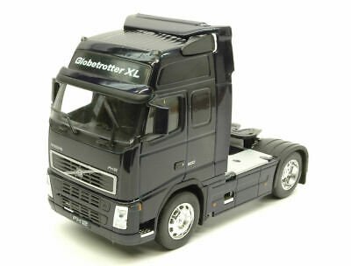
EDIFICI PLURIFAMILIARI
INTERVENTI TRAINANTI
Isolamento termico delle superfici opache verticali, orizzontali o inclinate che interessano l’involucro dell’edificio con un’incidenza superiore al 25%
sostituzione dell’impianto di riscaldamento dell’edificio con ad esempio un impianto a pompa di calore o a condensazione
SERVE LA CONFORMITA’ EDILIZIA
SOLO DELLE PARTI COMUNI

Slide 12
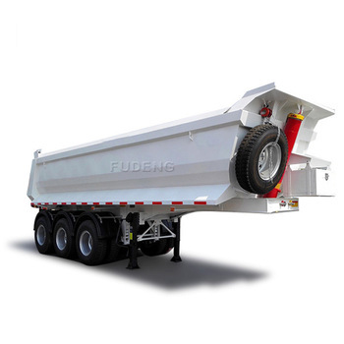
EDIFICI PLURIFAMILIARI
INTERVENTI TRAINATI
Installazione di pannelli solari e di sistemi di accumulo integrati
Installazione di colonnine elettriche per la ricarica dei veicoli elettrici
Sostituzione degli infissi
SERVE LA CONFORMITA’ EDILIZIA
SIA DELLE PARTI COMUNI CHE DELLE SINGOLE UNITA’ IMMOBILIARI

Slide 13
EDIFICI SINGOLI O MONOFAMILIARI
INTERVENTI TRAINANTI
Isolamento termico delle superfici opache verticali, orizzontali o inclinate che interessano l’involucro dell’edificio con un’incidenza superiore al 25%
sostituzione dell’impianto di riscaldamento dell’edificio con ad esempio un impianto a pompa di calore o a condensazione
SERVE LA CONFORMITA’ EDILIZIA
DELL’INTERO EDIFICIO

Slide 14
EDIFICI SINGOLI O MONOFAMILIARI
IN INTERVENTI TRAINATI
Installazione di pannelli solari e di sistemi di accumulo integrati
Installazione di colonnine elettriche per la ricarica dei veicoli elettrici
Sostituzione degli infissi
SERVE LA CONFORMITA’ EDILIZIA
DELL’INTERO EDIFICIO

Slide 15
ESEMPI DI DIFFORMITA’
STATO AUTORIZZATO
STATO REALIZZATO
5,00
5,06
La distanza dal confine prevista nel progetto era pari a ml. 5,00
Il fabbricato è stato realizzato a ml. 5,06
La tolleranza prevede il 2% ovvero fino a ml. 0,10
Nell’esempio il fabbricato realizzato a ml. 5,06 rientra nella tolleranza
LA POSIZIONE NEL LOTTO E’ CONFORME PERCHE’LA DISTANZA RIENTRA NELLA TOLLERANZA DEL 2%
IL BENEFICIO FISCALE NON DECADE

Slide 16
ESEMPI DI DIFFORMITA’
STATO AUTORIZZATO
STATO REALIZZATO
5,00
6,00
La distanza dal confine prevista nel progetto era pari a ml. 5,00
Il fabbricato è stato realizzato a ml. 6,00
La tolleranza prevede il 2% ovvero fino a ml. 0,10
Nell’esempio il fabbricato realizzato a ml. 6,00 e non rientra nella tolleranza
LA POSIZIONE NEL LOTTO E’ DIFFORME PERCHE’ LA DISTANZA NON RIENTRA NELLA TOLLERANZA DEL 2%
IL BENEFICIO FISCALE DECADE

Slide 17
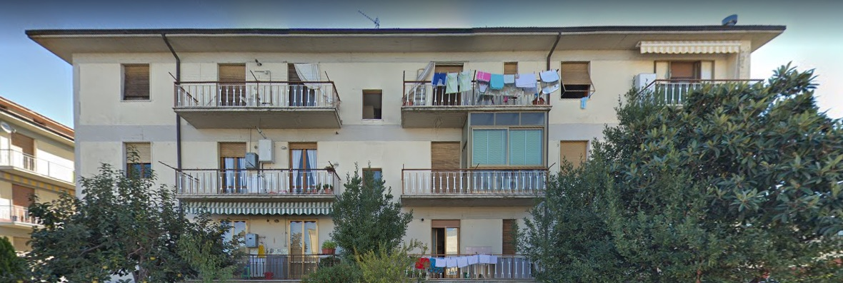
TERRAZZA CHIUSA CON INFISSO
LA PRESENZA DI TERRAZZE CHIUSE CON INFISSI
PUO’ FAR DECADERE IL BENIFICIO FISCALE
QUALORA L’OPERA SIA AVVENUTA IN ASSENZA DI TITOLO EDILIZIO
NON PENSIAMO CHE TALI OPERE POSSANO RIENTRARE NELLE TOLLERANZE DEL 2%
DELLE MISURE PROGETTUALI POICHE’ NON SONO NATE CON
LA COSTRUZIONE DELL’EDIFICIO
L’ABUSO POTRA’ ESSERE ELIMINATO O CON LA RIMOZIONE DELL’INFISSO
O CON PRATICA DI SANATORIA EDILIZIA QUALORA POSSIBILE

Slide 18
COMPUTI METRICI
I computi metrici dovranno essere redatti suddividendo chiaramente i vari interventi previsti in:
INTERVENTI TRAINANTI
INTERVENTI TRAINATI
Qualora ci siano opere che non rientrano nel Superbonus 110%, computarle a parte. Queste opere possono magari rientrare in:
INTERVENTI RELATIVI AL BONUS FACCIATE
INTERVENTI RELATIVI ALLA DETRAZIONE DEL 50%
I MATERIALI DA USARE PER IL SUPERBONUS 110% DEVONO ESSERE CAM (ovvero materiali che rispettano i criteri ambientali minimi)

Slide 19
INTERVENTI TRAINANTI E TRAINATI
Nella redazione di ogni computo differenziare in maniera puntuale l’opera principale da tutte le opere accessorie, comunque indispensabili per la realizzazione dell’intervento.
Ad esempio per la realizzazione di un cappotto esterno avremo:
Opera principale:
fornitura e posa in opera di cappotto esterno
etc
Opere accessorie:
prolungamento soglie finestre
smontaggio discendenti
etc

Slide 20
PREZZARI DI RIFERIMENTO
Prezzario delle opere pubbliche della Regione Toscana
Il prezzario della Toscana si trova in rete ed è
gratis, ma le voci a diposizione sono poche
DEI – Prezzario della tipografia del Genio Civile
Il prezzario DEI è più completo ma è solo a pagamento e non si trova gratis in rete

Slide 21
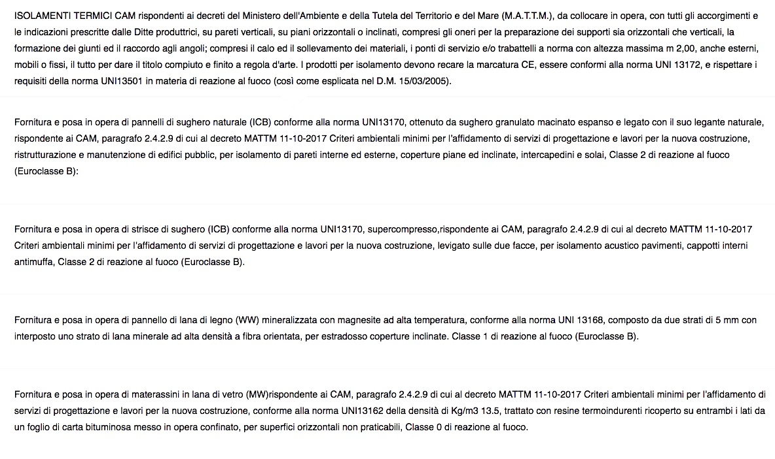
ESTRATTO PREZZARIO REGIONALE

Slide 22
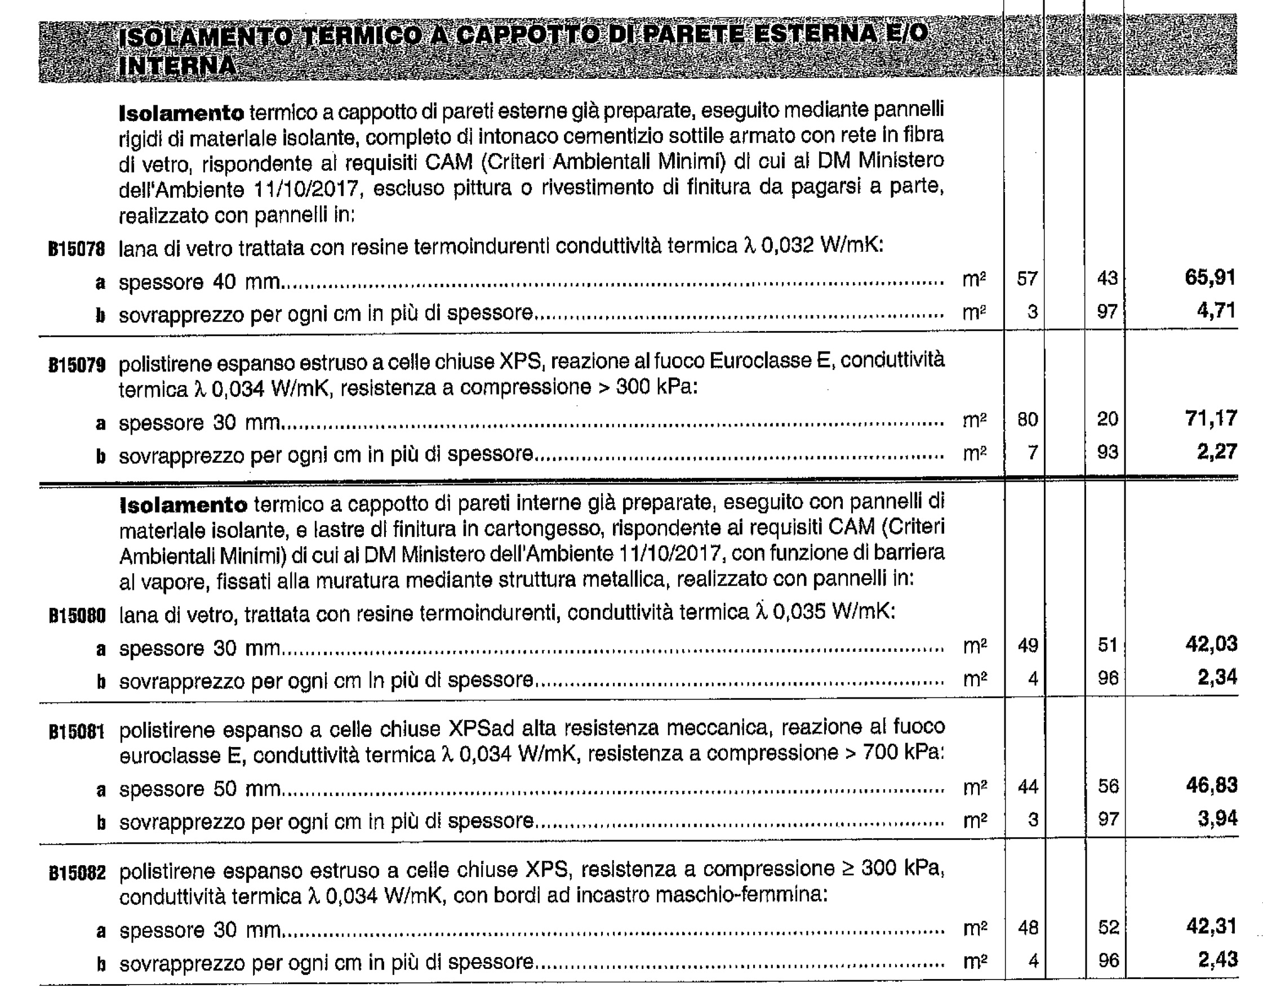
ESTRATTO PREZZARIO DEI

Slide 23
CAUTELE DA USARE
Nella redazione dei computi metrici su edifici residenziali corredati di cantine, taverne, garage, o locali soffitta (magari usati come camere) porre particolare attenzione nella quantificazione delle opere in funzione dei locali e delle destinazioni che effettivamente possono accedere al Superbonus 110%.
A titolo esemplificativo si precisa che se abbiamo un fabbricato con i garage a piano terra e gli appartamenti a piano primo, la porzione di cappotto ammessa è solo quella che interessa gli appartamenti posti ai piani superiori escludendo in toto i garage stessi

Slide 24
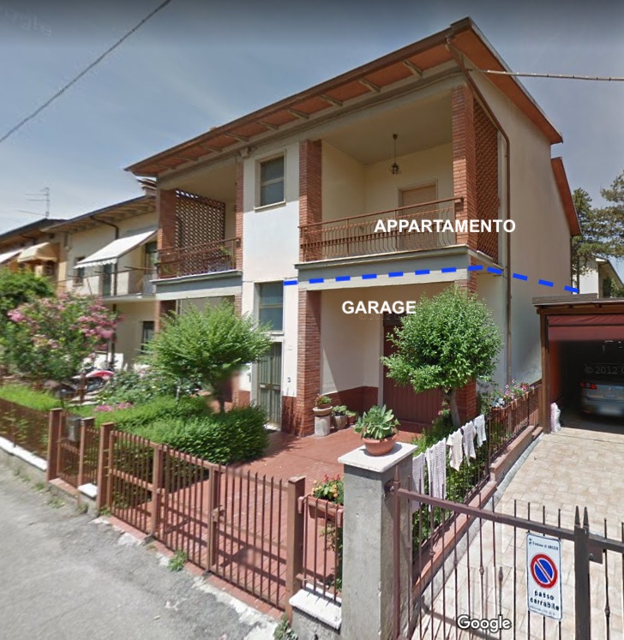
ESEMPI GRAFICI
Nel computo si dovrà considerare
che la superficie di cappotto ammessa arriva
fino alla linea tratteggiata.
Se vogliamo scendere a terra la spesa
sarà a carico del committente

Slide 25
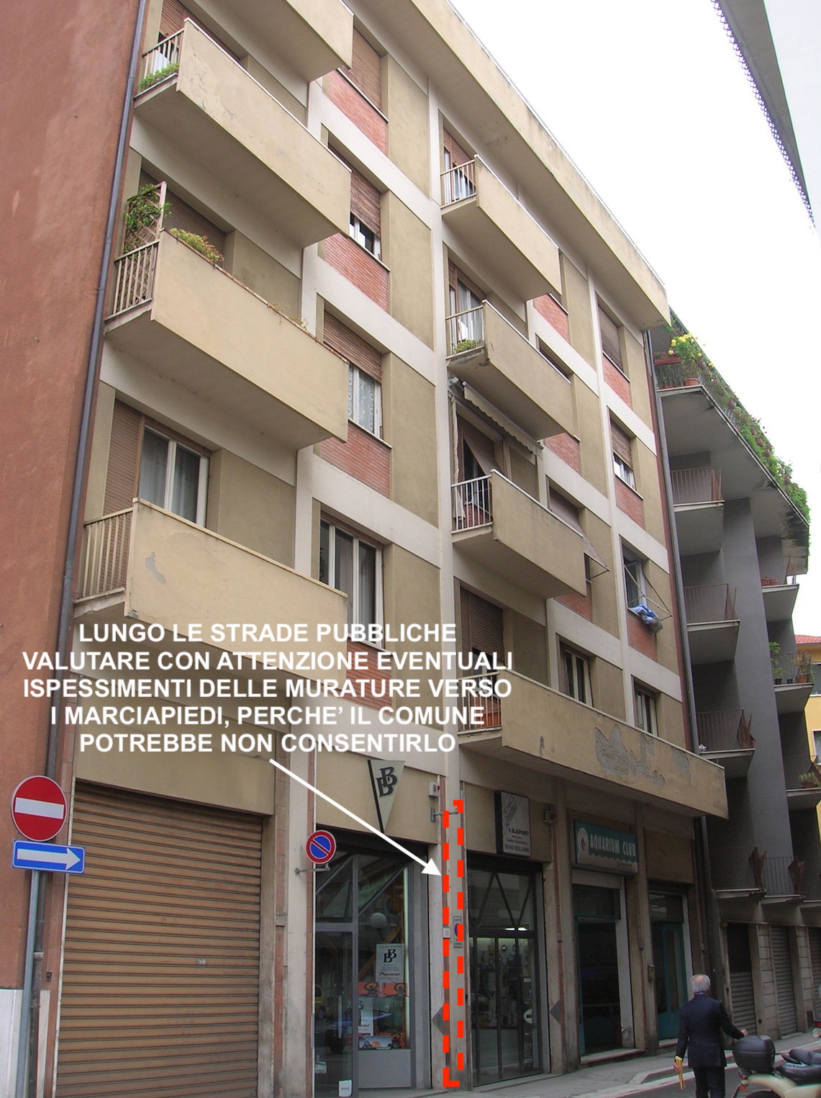
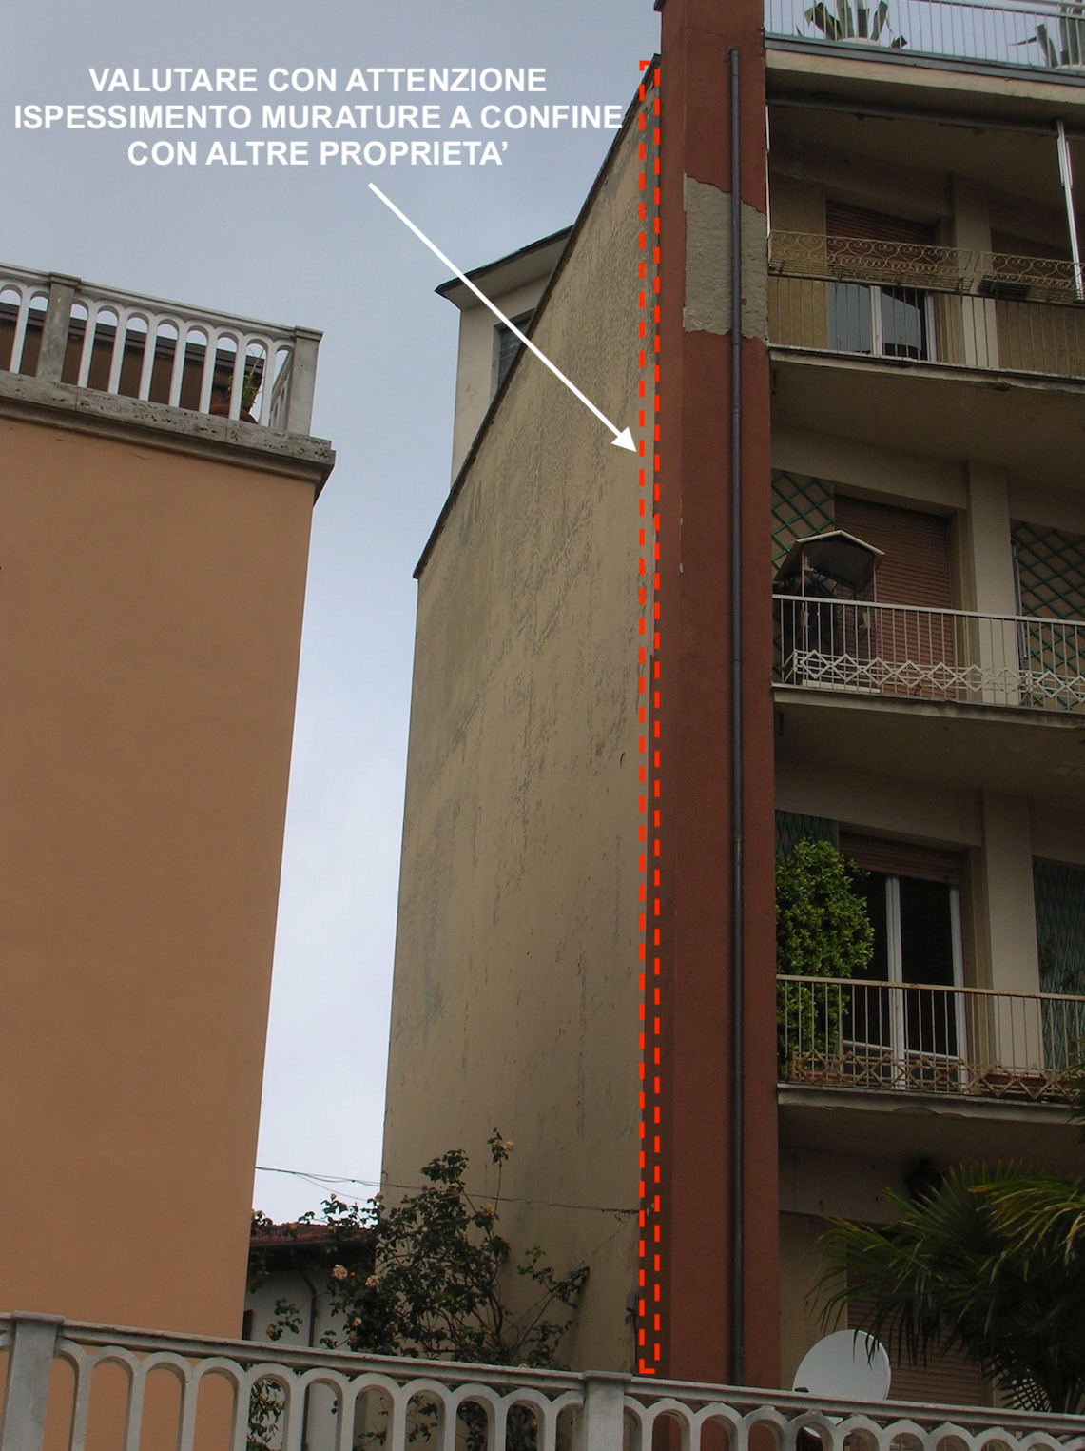
CAPPOTTO A CONFINE
CAPPOTTO A CONFINE CON STRADA PUBBLICA
CAPPOTTO A CONFINE CON TERZI

Slide 26
ANALISI DEI PREZZI
La normativa consente di eseguire anche l’analisi dei prezzi per le opere non contemplate nei prezzari, ma ricordatevi di farle con notevole attenzione.
L’analisi del prezzo può essere sempre contestabile in sede di verifica da parte dell’ente preposto

Slide 27
CONTABILITA’ FINALE
La contabilità finale dovrà essere redatta con molta attenzione riportandovi le esatte misure
rilevate in loco.
Si suggerisce di fare la contabilità redigendo anche idonei schemi grafici che riportino le misure rilevate mediante le quali si possa risalire alle quantità dichiarate. Non è obbligatorio fare schemi grafici ma potrebbe essere utile in caso di eventuali contenziosi.

Slide 28
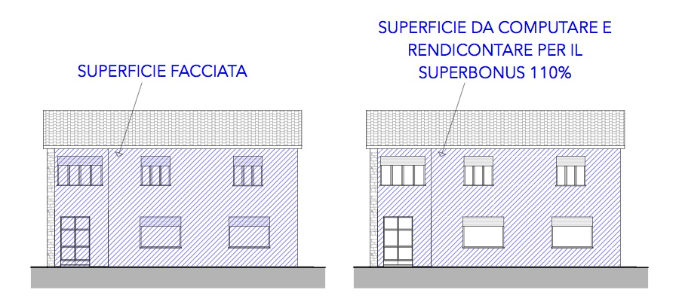
ESEMPIO CONTABILITA’
RICORDATEVI AD ESEMPIO CHE SE DOVETE COMPUTARE IL CAPPOTTO
ESTERNO RIENTRA TRA LE SUPERFICI OPACHE E COME TALE DEVE ESSERE
CALCOLATO AL NETTO DI TUTTE LE APERTURE PRESENTI. NON PENSATE DI
CALCOLARE TUTTO COME SOLITAMENTE FATE OVVERO “VUOTO PER PIENO “

Slide 29
CONTABILITA’ FINALE
Considerato che il controllore sarà l’amministrazione pubblica (Enea, Agenzia delle Entrate), si dovrà redigere la contabilità finale facendo riferimento alle indicazioni previste per le opere pubbliche.

Slide 30
COMPENSI PROFESSIONALI
Il compenso professionale nell’espletamento delle attività svolte per il SUPERBONUS 110% affinchè sia ritenuto congruo, deve essere determinato solo ed esclusivamente facendo riferimento al calcolo delle prestazioni professionali per le opere pubbliche di cui al DM 17-06-2016. Nell’occasione si precisa che le attività svolte per eventuali sanatorie preliminari non rientrano nel Superbonus 110% e devono essere valutate a parte.

Slide 31
CONSIGLI SU COME MUOVERSI per non perdere tempo con il Superbonus 110%
Erudire subito i proprietari (soprattutto in caso di condomini) che devono essere uniti e se vogliono fare il lavoro devono essere disposti a fare sanatorie qualora necessarie, o rimuovere abusi. Inoltre evidenziare a tutti che l’apposizione di un cappotto (di almeno cm. 12/14 nella maggior parte dei casi) comporterà una riduzione delle terrazze e servirà lo spostamento di pilozzi, climatizzatori etc
In caso di condominio la maggioranza dei presenti ed almeno 1/3 dei millesimi dell’edificio , ma si sconsiglia di procedere qualora non ci sia l’unanimità visti i tempi così brevi per l’esecuzione dei lavori.
Verificare se il condominio possiede o meno le tabelle millesimali
Verificare subito la conformità edilizia mediante rilievi in loco ben fatti senza trascurare la volumetria e la posizione nel lotto
Fare una valutazione energetica obiettiva in funzione dell’immobile
Avvalersi di aziende serie consolidate nel mercato per la cessione del credito
Aggiornate la vostra polizza assicurativa integrandola per l’attività di Superbonus 110%

